Slide 1
Reto 9: Ransomware AES-CTR con servidor Flask integrado
Carlos Martín Rodríguez
Almudena Hernandez Serrano
Daniel Goter
Paulo Blas Heredia

Slide 2
Sinopsis
Un Ransomware es un programa malicioso que restringe el acceso a determinadas partes de un sistema operativo mediante la cifra masiva de archivos, pidiéndose un rescate por la clave en cuestión.

Slide 3
Funcionamiento Básico
El software desarrollado toma como base los materiales ofrecidos en clase y expande sobre ellos.
Al momento de generar la clave de cifra, esta se envía a otro equipo remoto, el cual actúa como servidor gracias al framework de Flask.

Slide 4
Diagrama de flujo
01
03
Generación de la clave AES y del valor inicial del contador, pues este es necesario para descifrar cuando AES trabaja en modo contador.
Se procede a cifrar todos los archivos de la carpeta elegida. Al finalizar se mostrará un mensaje el cual usará el atacante para pedir el rescate. Este mensaje se guardará en un archivo de texto para su posterior lectura.
02
04
Envío de la clave y el valor del contador a la dirección del equipo “Atacante”, el cual los guardará en un archivo de texto.
Descifrado de la carpeta. Una vez la víctima recupere las claves estas se volverán a pasar por el programa para descifrar la carpeta.

Slide 5
Cómo Probar el Virus
Atacante: Usuario del servidor Flask, ejecutará “server.py” para poder recibir las claves.
Víctima: dentro de la carpeta hay un archivo llamado “juego_pirata_gratis.bat”. Al pinchar sobre el se ejecutará el programa “ransomware.py” en modo “encryption”, iniciando el ataque
Las claves se almacenarán en un archivo de texto llamado “claves_recibidas.txt” (se crea al recibir una clave por primera vez)
Una vez tenga la clave, la víctima pinchará sobre el archivo “decryption.bat” el cual ejecuta “ransomware.py” en modo “decryption” y rellenará manualmente las credenciales que le pida, decodificando la carpeta al terminar.
Para probar este programa necesitaremos dos equipos conectados a la misma red.

Slide 6
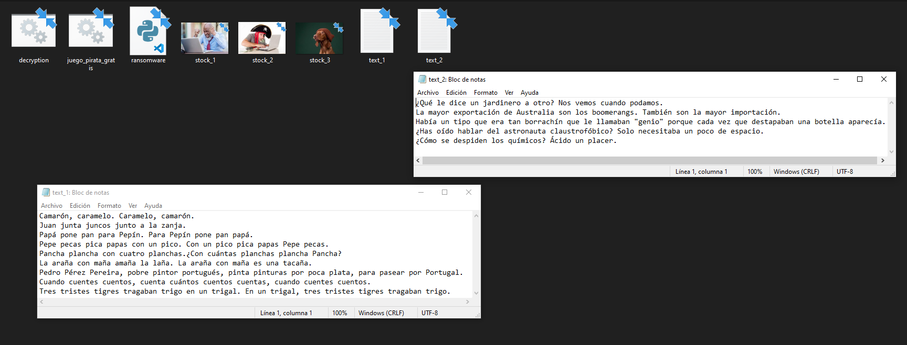
Capturas de pantalla
Carpeta de la víctima antes de ser encriptada

Slide 7
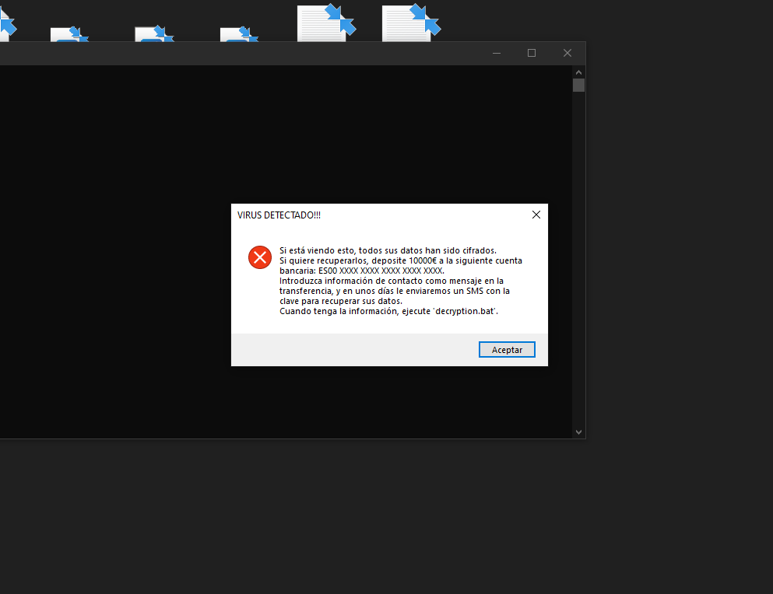
Capturas de pantalla
Mensaje que aparece tras ejecutar el Ransomware

Slide 8
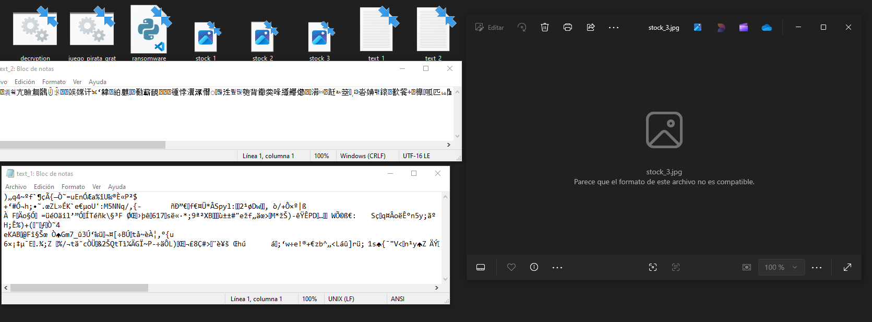
Capturas de pantalla
Archivos de la carpeta Víctima encriptados

Slide 9
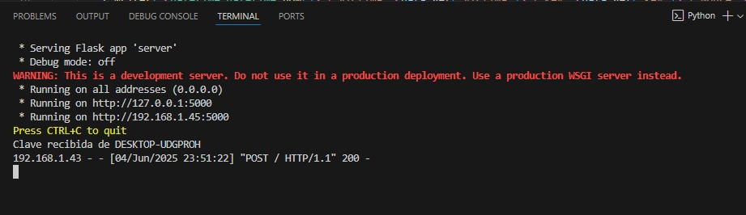
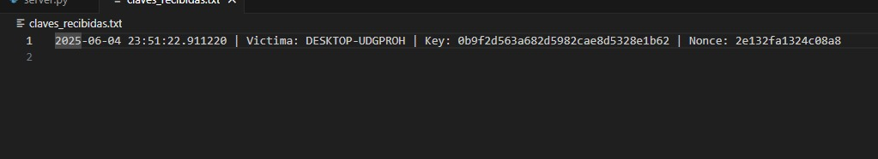
Capturas de pantalla
El atacante ha recibido la clave y el valor inicial del contador

